Slide 1
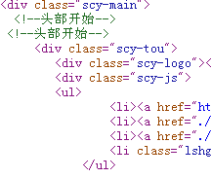

第7章 CSS基础
这是DIV+CSS
布局

Slide 2
本章学习目标
目标
Web 前端开发工程师应掌握以下内容：
掌握CSS 基本语法、选择器分类与声明的结构。
掌握CSS 的定义及引用的方式。
理解CSS 继承与层叠的含义。
理解CSS 的概念、特点。

Slide 3
7.1 CSS概念
在网页设计过程中经常会遇到需要对网页中的同样内容进行重复的属性设置，这既浪费时间，也增加了代码冗余，还带来了后期网站改版维护困难等诸多问题，CSS就是为了简化页面元素修饰而诞生的。
传统HTML网页的设计往往是内容和表现混合，随着网站规模不断扩大，无论是修改网页还是维护网站都显得越来越困难。CSS的诞生为网页设计注入了新鲜血液，它提供了丰富的样式手段，对页面布局等的控制也更加精确，同时能够实现内容和表现的分离，使得网站的设计风格趋向统一、维护更加容易，并且能够被多种浏览器支持。

Slide 4
7.1.1 CSS的基本概念
CSS（Cascading Style Sheet）层叠样式表，也称为级联样式表，用来设计网页风格。
在网页制作时采用CSS技术，可以有效地对页面的布局、字体、颜色、背景和其他效果实现更加精确的控制。只要对相应的代码做一些简单的修改，就可以改变同一页面的不同部分，或者同一个网站中不同网页的外观和格式。

Slide 5
7.1.2 传统HTML的缺点
维护困难
标记不足
网页过“胖”
定位困难

Slide 6
7.1.3 CSS的特点
CSS 通过定义标记或标记属性的外在表现，对页面结构风格进行控制，分离文档的内容和表现，克服了传统HTML 的缺点。将CSS 嵌入在页面中，通过浏览器解释执行，而且CSS 文件是文本文件，只要理解了HTML 就可以掌握它。

Slide 7
7.1.4 CSS的优势
1.表现和内容相分离
CSS通过定义HTML标记的样式，使得页面内容和显示相分离，简化了网页格式设计，也使得对网页格式的修改更方便。
2.加强了网页的表现力
CSS样式属性提供了比HTML更多的格式设计功能。例如去掉网页超级链接的下划线、给文字添加阴影等。
3.增强了网站风格的一致性
CSS样式定义到样式表文件中，在多个网页中同时应用样式表文件中的样式，就确保了多个网页具有一致的格式。可以随时更新样式表文件，改变网站风格。大大降低了网站的开发与维护工作。

Slide 8
7.1.5 CSS的编辑方法
CSS编辑方法
1.写在HTML文件里：
根据其位置又可以分为两种形式：一种是写在某个元素的属性部分，作为style属性的值；另一种是写在head标记里面，通过style标记包含。
2.写在独立的*.CSS文件里：
建议采用此种方式，该文件称为CSS文件，它是纯文本文件，可以使用任何编辑器编辑，文件后缀名为.css。在需要应用CSS规则的多个HTML文件里面引用该CSS文件，从而实现内容和表现的分离，也提高了网站可维护性。

Slide 9
7.2 使用CSS控制Web页面
CSS控制页面是通过CSS规则实现的，CSS规则由选择器和声明组成，声明由属性和属性值对组成。 CSS提供了丰富的选择器类型，包括标记选择器、类选择器、id选择器及伪类选择器等，能够灵活地对整个页面、页面中的某个标记或一类标记进行样式设置。 此外，在HTML页面中应用CSS规则的方式也比较灵活，包括行内(内联)样式表、内部样式表、链入外部样式表及导入外部样式表。

Slide 10
7.2.1 CSS基本语法
CSS定义
CSS是一个由包含一个或多个规则的文本文件。
CSS规则： 选择器Selector+ 声明部分Declaration
基本语法：
选择器通常是需要改变样式的HTML标记。
声明由一个或多个属性与属性值对组成
selector {property1:value1;property2:value2;}
属性：属性值

Slide 11
7.2.1 CSS基本语法
语法说明：
1、选择器
选择器可以是HTML标记名称或者属性的值，也可以是自定义的标识符。
2、属性/属性值对
“属性 : 属性值”必须一一对应，属性与属性值之间必须用“ : ”连接，每个属性/属性值对之间用分号（;）分隔。
3、属性
在CSS中，凡是属性名为两个或两个以上的单词构成时，单词之间以连词符号（-）分割，例如背景颜色属性background-color。

Slide 12
7.2.1 CSS基本语法
4、多个属性值
在CSS中，有些属性可以设置多个属性值，用逗号（,）分隔。
5、CSS注释
CSS注释以字符“/*”开始，以字符“*/”结束。需要注意注释不能嵌套。
<style type="text/css">
/* 定义p样式 */
p{background-color : black ; color : red; font-family : “楷体”, "宋体"; }
</style>

Slide 13
7.2.2 CSS选择器类型
CSS选择器主要有五种类型：标记选择器、类选择器、id选择器、伪类选择
器及属性选择器。
1、标记选择器----对HTML的标记重定义。该样式立即生效。
p,h1{font-size:30px;color:blue;font-family:黑体;}
2、类选择器----以点号“.”开头，并可以任意命名，如.div1、.files等，该样式应
用后生效，有些标记的样式相同时，可以定义成选择符组。
.div1,.file{background:red;color:white;}
联合选择器---标记选择器+,+类选择器（p,.c3{color:red;}）

Slide 14
7.2.2 CSS选择器类型
3、id选择器：以井号“#”开始，并可以任意命名。
#div1{background:red;color:white;}
4、伪类选择器：一种特殊的类选择器，最大的作用就是对链接<a>的不同状态定
义不同的样式效果。
a:link{color:yellow;text-decoration:none;}
a:visited{color:gray;text-decoration:none}
a:hover{color:red;text-decoration:underline;}
a:active{color:blue;text-decoration:underline;}

Slide 15
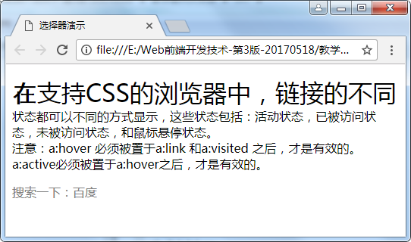
7.2.2 CSS选择器类型案例
<!-- edu_7_2_1.html -->
<!doctype html>
<html lang="en">
<head>
<meta charset="UTF-8">
<title>选择器演示</title>
<style type="text/css">
a:link{color:gray;text-decoration:none;}
a:visited{color:blue;text-decoration:none;}
a:hover{color:red;text-decoration:underline;}
a:active{color:yellow;text-decoration:underline;}
p:first-letter{font-weight:bold;font-family:"黑体";}
p:first-line{font-size:32px;}
</style>
</head>
<body>
<p>在支持CSS的浏览器中，链接的不同状态都可以不同的方式显示，这些状态包括：活动状态，已被访问状态，未被访问状态，和鼠标悬停状态。<br>注意：a:hover 必须被置于a:link 和a:visited 之后，才是有效的。a:active必须被置于a:hover之后，才是有效的。</p>
<a href="http://www.baidu.com">搜索一下：百度</a>
</body>
</html>

Slide 16
7.2.2 CSS选择器类型
5、CSS 属性选择器
定义属性选择器时，方括号“[]”将属性包围住，如下所示：
[属性名]{属性:属性值;属性:属性值;...;}
[title]{color:red;} /*带有title属性的所有元素设置样式*/
选择器 | 描述
[attribute] | 用于选取带有指定属性的标记。
[attribute=value] | 用于选取带有指定属性和值的标记。
[attribute~=value] | 用于选取属性值中包含指定词汇的标记(用空格分隔的字词列表)。
[attribute|=value] | 用于选取带有以指定值开头的属性值的标记(属性值是value或者以“value-”开头的值)。
[attribute^=value] | 匹配属性值以指定值开头的每个标记。
[attribute$=value] | 匹配属性值以指定值结尾的每个标记。
[attribute*=value] | 匹配属性值中包含指定值的每个标记。

Slide 17
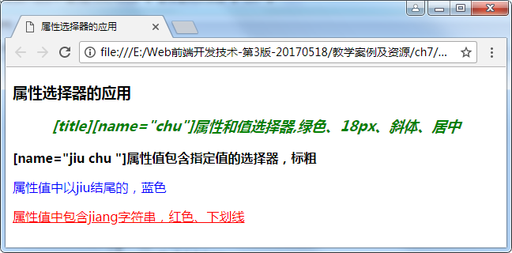
CSS 属性选择器案例
<!-- edu_7_2_2.html -->
<!doctype html>
<html lang="en">
<head>
<meta charset="UTF-8">
<title>属性选择器的应用</title>
<style type="text/css">
[title]{font-size:18px;color:green;}
p[name="chu"]{font-style:italic;}
p[name~="chu"]{font-weight:bold;}
p[name^="chu"]{text-align:center;}
p[name$="jiu"]{color:blue;}
p[name*="jiang"]{color:red;text-decoration:underline;}
</style></head>
<body>
<h3>属性选择器的应用</h3>
<p title="p1" name="chu"> [title][name="chu"]属性和值选择器,绿色、18px、斜体、居中</p>
<p name="jiu chu ">[name="jiu chu "]属性值包含指定值的选择器，标粗</p>
<p name="linchujiu">属性值中以jiu结尾的，蓝色</p>
<p name="changjianghuanghe">属性值中包含jiang字符串，红色、下划线</p>
</body></html>

Slide 18
7.2.3 CSS选择器声明
1、集体声明
h1,h2,h3,h4,h5,h6,p,h2,.special,#one{color:red;font-family:黑体;}
2、全局声明
*{color:purple;font-size:16px;margin:0 auto;padding:0;}
3、派生选择器
li strong{ font-style:italic; font-weight:normal;}
strong{font-weight:bold;}

Slide 19
7.2.4 CSS定义与引用
CSS样式表类型：4种
内联样式表（Inline Style Sheet）
内部样式表（Internal Style Sheet）
链接外部样式表（Link External Style Sheet）
导入外部样式表（Import External Style Sheet）

Slide 20
7.2.4 CSS定义与引用-行内样式表
基本语法：
<标记 style="属性: 属性值; 属性: 属性值;…">
语法说明：
标记：HTML标记，如body、table、p等
标记的style定义只能影响标记本身
style的多个属性之间用分号分割
标记本身定义的style优先于其他所有样式定义
<p style=“color:red;font-size:28px;>本段落生效</p>

Slide 21
7.2.4 CSS定义与引用-内部样式表
基本语法：
<head>
<style type="text/css">
p,h1{font-size:18px; color:#003366;}
</style> </head>
语法说明：
style标记是双标记，有一个type属性是指style元素以CSS的语法定义
属性和属性值之间用冒号连接，“属性/属性值”对之间用分号分隔

Slide 22
内部样式表案例
<!-- edu_7_2_3.html -->
<html><head>
<title>定义内部STYLE属性</title>
<style text="text/css">
<!--
.p1{font-size:18px; color:blue;}
-->
</style>
</head>
<body>
<p class="p1">此行文字被内部的样式定义为蓝色显示</p>
<p>此行文字没有被内部的样式定义</p>
</body>
</html>
定义样式
应用样式

Slide 23
7.2.4 CSS定义与引用-导入外部样式表
基本语法：
<style type="text/css">
@import url("外部样式表的文件名称");
p,p1{font-size:18px; color:blue}
</style>
语法说明：
import语句后的“;”号，一定要加上！
“外部样式表的文件名称”是要嵌入的样式表文件名称，含路径，后缀为.css；
@import应该放在style元素的最前面。
定义嵌入样式表

Slide 24
导入外部样式表案例
<!-- edu_7_2_4.html -->
<html>
<head>
<title>嵌入外部样式表</title>
<style type="text/css">
@import url("style.css")；
</style>
</head>
<body>
<p class="p1">此行文字被style属性
定义为蓝色显示</p>
<p>此行文字没有被style属性定义</p>
</body>
</html>
HTML文件
导入外部样式文件
/* style.css*/
.p1{
font-size:18px;
color:blue;
}
外部样式文件

Slide 25
7.2.4 CSS定义与引用-链接外部样式表
基本语法：
<link type="text/css" rel="stylesheet" href="外部样式表的文件名称"/ >
语法说明：
<link>标记是单标记，此标记只能存在于head部分，不使用style标记
外部样式表的文件名称必须带后缀名.css
CSS文件一定是纯文本格式。
外部样式表优先级低于内部样式表；

Slide 26
链接外部样式表案例
<html>
<head>
<title>链接外部样式表</title>
<link rel="stylesheet" type="text/css" href="style.css">
</head>
<body>
<p class="p1">此行文字被style属性定义为蓝色显示</p>
<p>此行文字没有被style属性定义</p>
</body>
</html>
链接外部样式文件
/* style.css*/
.p1{
font-size:18px;
color:blue;
}
外部样式文件

Slide 27
7.3 CSS继承与层叠
样式表的继承规则是子标记继承父标记的样式。
div{color:blue;font-weight:bold;}
<div>
<p> 继承标记div的样式</p>
</div>
CSS规定样式的优先级(从高到低)如下：
行内样式﹥ id样式﹥类样式﹥ 标记样式

Slide 28
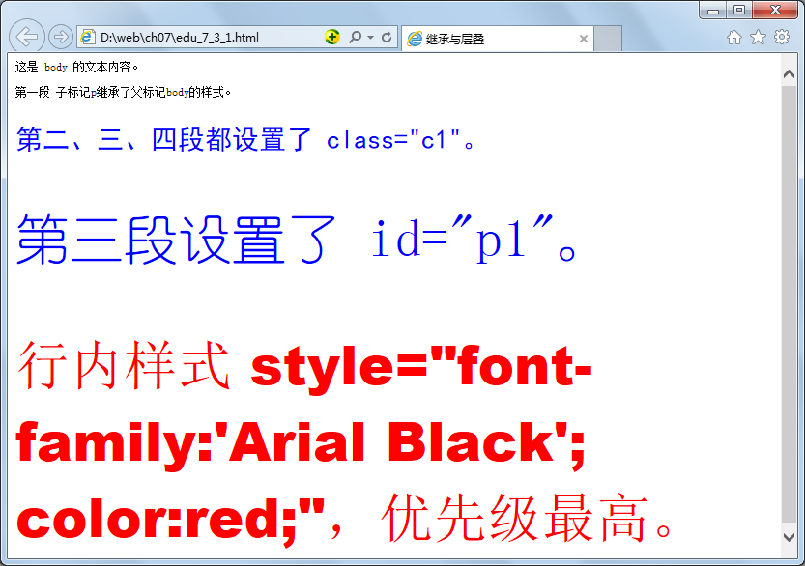
CSS继承与层叠案例
<!-- edu_7_3_1.html -->
<html lang="en">
<head>
<meta charset="UTF-8"><head>
<style type="text/css">
body{font-size:12px;}
.c1{font-size:28px;color:blue;
font-family:"黑体"; }
#p1,#p2{font-family:"幼圆";font-size:56px;}
</style>
</head>
<body>
这是 body 的文本内容。
<p>第一段 子标记p继承了父标记body的样式。</p>
<p class="c1">第二、三、四段都设置了 class="c1"。</p>
<p class="c1" id="p1">第三段设置了 id="p1"。</p>
<p class="c1" id="p2" style="font-family:'Arial Black';color:red;">行内样式 style="font-family:
'Arial Black'; color:red;"，优先级最高。</p>
</body></html>

Slide 29
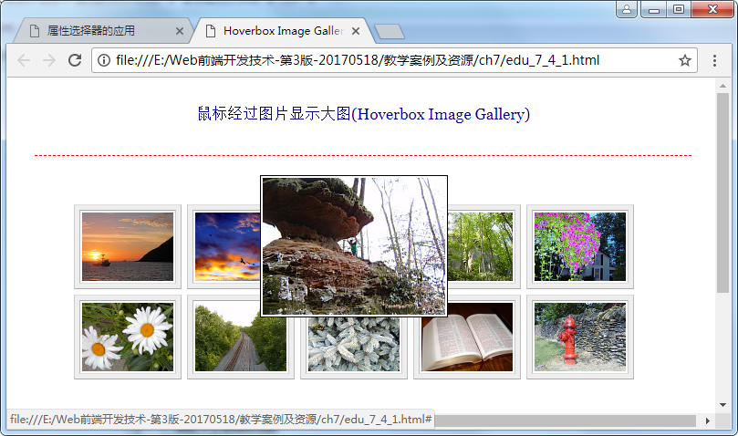
7.4 综合实例
以“Hoverbox图像画廊”（Hoverbox Image Gallery）为例，利用链入外部样式表hoverbox.css控制以无序列表方式排列的5行×4列共20幅图像的样式，通过鼠标在某个图像上盘旋，实现大图像浏览。本例对原代码和样式文件进行了适当简化。

Slide 30
7.4 综合实例代码
<!-- edu_7_4_1.html -->
<!doctype html>
<html lang="en">
<head>
<meta charset="UTF-8">
<title>Hoverbox Image Gallery</title>
<link rel="stylesheet" href='hoverbox.css' type="text/css" />
</head>
<body>
<div id="" class="">
<h1>鼠标经过图片显示大图(Hoverbox Image Gallery)</h1>
<ul class="hoverbox">
<li><a href="#"><img src="img/photo01.jpg" alt="description" class="preview" /><img src="img/photo01.jpg" alt="description" /></a></li>
<li><a href="#"><img src="img/photo02.jpg" alt="description" class="preview" /><img src="img/photo02.jpg" alt="description" /></a></li>
<li><a href="#"><img src="img/photo03.jpg" alt="description" class="preview" /><img src="img/photo03.jpg" alt="description" /></a></li>
<li><a href="#"><img src="img/photo04.jpg" alt="description" class="preview" /><img src="img/photo04.jpg" alt="description" /></a></li>

Slide 31
7.4 综合实例代码
<li><a href="#"><img src="img/photo05.jpg" alt="description" class="preview" /><img src="img/photo05.jpg" alt="description" /></a></li>
<li><a href="#"><img src="img/photo06.jpg" alt="description" class="preview" /><img src="img/photo06.jpg" alt="description" /></a></li>
<li><a href="#"><img src="img/photo07.jpg" alt="description" class="preview" /><img src="img/photo07.jpg" alt="description" /></a></li>
<li><a href="#"><img src="img/photo08.jpg" alt="description" class="preview" /><img src="img/photo08.jpg" alt="description" /></a></li>
<li><a href="#"><img src="img/photo09.jpg" alt="description" class="preview" /><img src="img/photo09.jpg" alt="description" /></a></li>
<li><a href="#"><img src="img/photo10.jpg" alt="description" class="preview" /><img src="img/photo10.jpg" alt="description" /></a></li>
</ul>
</div>
</body>
</html>

Slide 32
本章小结
CSS规则由选择器和声明组成。选择器包括id选择器、类选择器、标记选择器、伪类选择器等。
CSS分为内联样式表、内部样式表、链接外部样式表以及导入外部样式表，其中内联样式表是在标记内设置style属性，且仅对该标记有效；内部样式表是在页面的head标记中加入style标记，它对整个页面都有效；外部样式表是将CSS规则写在单独的文件里，文件后缀名为.css，称为CSS文件，通过link标记或“@import” 语句将独立的CSS文件引入到页面中，前者称为链接外部样式表，后者称为导入外部样式表。
CSS继承性表明子标记将继承父标记的规则，CSS层叠特性约定了规则冲突的解决方案。CSS规定样式优先级从高到低为：行内样式﹥id样式﹥class样式﹥标记样式。

Slide 33
练习与实验
作业：
完成本章练习与实验

